Slide 1
触摸三航实践 畅享科技魅力
--青岛昌乐二中高级中学研学课程

Slide 2
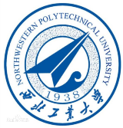
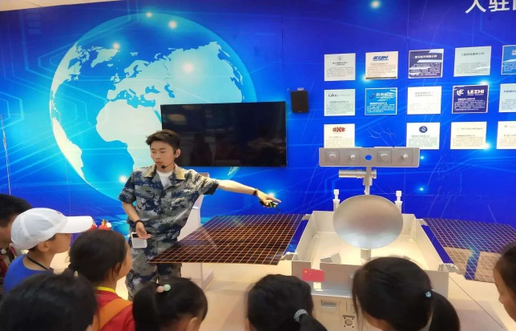
西工大三航主题展厅，全称为西北工业大学青岛研究院三航科技展厅。西北工业大学简称“西工大”，位于古都西安，中华人民共和国工业和信息化部直属,副部级建制，是中国唯一一所同时发展航空、航天、航海（三航）工程教育和科学研究为特色的“985”、“211”“双一流”重点大学。学校秉承“公诚勇毅”校训，弘扬“三实一新”（基础扎实、工作踏实、作风朴实、开拓创新）校风，书写了新中国多个“第一”。 在这个展厅里面我们可以了解到西工大的三航是如何发展的，在这里我们将看到中国在航海、航天、航空方面所取得成就。
玉兔号1:1仿制模型

Slide 3
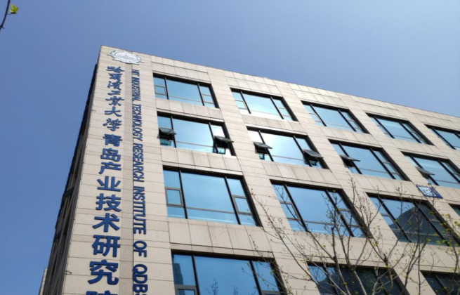
哈工大航天科技展厅，全称为哈尔滨工业大学青岛研究院成果展厅。哈尔滨工业大学，简称“哈工大”，中华人民共和国工业和信息化部直属、副部级建制，位列国家首批“985工程、211工程、世界一流大学建设A类，是一所以理工为主、多学科协调发展的国家重点大学。 9个国家重点学科一级学科，6个国家重点学科二级学科。10个一级学科排名位居全国前五位，其中力学学科排名全国第一。
哈工大校徽
哈尔滨工业大学青岛研究院

Slide 4
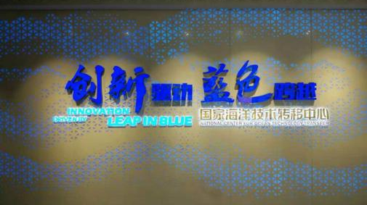
国家海洋技术转移中心由科技部与青岛市政府联合共建，是国家“2+N”技术转移体系内唯一兼具行业特色和区域性优势的技术转移聚集区。中心依托区域智力资源密集、区域产业特色和政策先行先试等优势，聚焦海洋科技创新源头——蓝谷，发挥技术要素集聚枢纽功能和创新资源市场配置作用，建设国家海洋技术交易市场、海洋技术转移公共服务平台。

Slide 5
研学课题一：中国的航空航天航海设备
研学目标： 1.通过观看视频和实地考察了解中国的三航设备，并按照出现的时间分类。 2.能用自己的话描述出至少一种设备的特征以及应用领域。
中国在航空航天航海领域发展的越来越好，已经跻身世界一流水平，中国的载人航天已经是世界的顶尖水平，中国于1970年4月24日发射第一颗人造地球卫星(见“东方红”1号)，是继苏联、美国、法国、日本之后世界上第5个能独立发射人造卫星的国家。截至 1984年底，共发射了16颗人造地球卫星。

Slide 6
研学课题二：制作并探究潜航器原理
研学目标：
1.通过操作组装，了解掌握潜航器的制作方法，并形成记录。
2.探究潜航器的工作原理，并分析该原理的在生活中的其他应用。
无人潜航器（Unmanned underwater vehicle）是指没有人驾驶、靠遥控或自动控制在水下航行的器具，能进行深海探测、救生、排除水雷等高危险性水下作业。
在军用领域上，它可作为一种新概念武器中无人作战平台武器。
经过查阅资料与自己的实地考察，认真想一想，完成调查报告。

Slide 7
研学课题三：海洋探索的目的和意义
研学目标：
1.通过实地考察和学习讨论，联系相关资料，分析海洋探索的目的。
2.感受海洋对于人类的重要性，了解海洋探索的意义，激发保护海洋的意识。
人们对海洋所知甚少，因为高压、漆黑和极端的温度对海底的勘探作出了挑战。但一直以来，人类从未放弃过对海洋的不断探索，那么人类究竟探索了大海多少?为什么说海洋探索很重要呢?

